Slide 1
De zeven eigenschappen voor succes in je leven
Les 3 kwaliteiten

Slide 2
Inhoud
De eerste 3 eigenschappen voor succes in je leven van Stephen Covey behandelen en toepassen in een kleine opdracht.
Doel:
Bewust worden van de theorie van Stephen Covey
En jezelf antwoord geven op de vraag, hoe kan jou dit helpen om meer sturing te geven aan je leven?

Slide 3
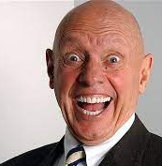
Stephen Covey
Auteur, coach, spreker en docent aan de Brigham Young Universiteit.
Inspirerend grootmeester van persoonlijke ontwikkeling
Succes door een pragmatische levenshouding vanuit de zeven eigenschappen

Slide 4
7 eigenschappen
De zeven eigenschappen vormen een complete aanpak om te leven naar de principes die voor jou belangrijk zijn, waardoor je betere keuzes maakt, anderen beter begrijpt en weerbaarder wordt.
1. proactief
2. begin met het einde
3. belangrijke zaken eerst
4. denk win-win
5. eerst begrijpen dan begrepen worden
6. Synergie
7. Houd de zaag scherp

Slide 5
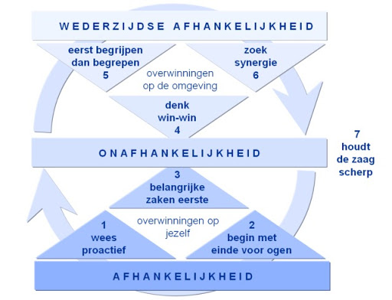
De eerste 3 eigenschappen
Wees proactief, begin met het einde voor ogen en belangrijke zaken eerst.
Onderdeel van overwinningen op jezelf
Deze eigenschappen zorgen voor onafhankelijkheid. Bijv. dat je niet in de rol van het slachtoffer gaat zitten, maar jezelf gaat overwinnen.

Slide 6
1. Wees proactief
Mensen zijn zelfbewust, hebben voorstellingsvermogen, geweten en keuzevrijheid.
Neem verantwoordelijkheid voor eigen leven, je gedrag is afhankelijk van je beslissingen, niet je omstandigheden.

Slide 7
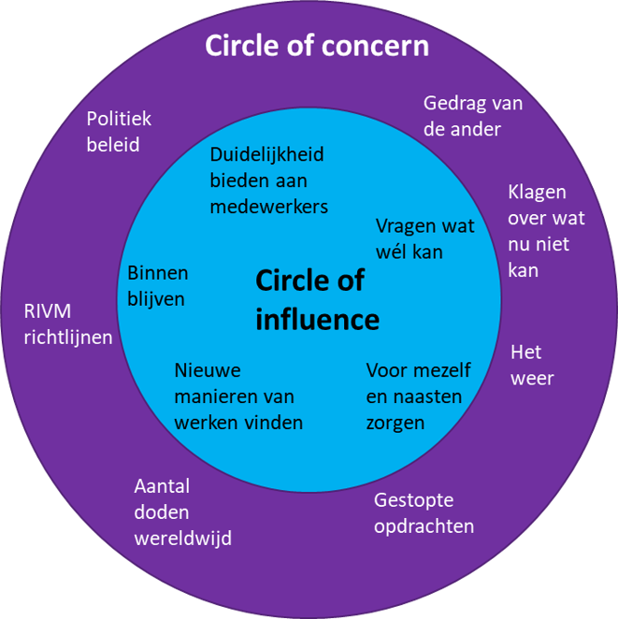
Cirkel van betrokkenheid/invloed
Betrokkenheid: Alles waar je iets mee te maken hebt, omstandigheden.
Invloed: alles waar je invloed op uit kunt oefenen.
Vergroot je cirkel van invloed door meer energie te stoppen in de cirkel van invloed.

Slide 8
Opdracht 1 Proactief
Kies een probleem op je werk, stage of in je privéleven. Ga na welke stap JIJ kunt zetten om het op te lossen.
Bijv. Ik kan het ook anders aanpakken en kijken naar alternatieven. Ik kan kiezen. Ik bepaal mijn gevoelens.

Slide 9
Eigenschap 2: Begin met het einde voor ogen
Begin met je einddoel, houdt die voor ogen, zo toets je of die handelingen voldoen aan de criteria die je belangrijk vind.
Persoonlijke missie is van waarde. Je kijkt naar de kern van de cirkel van invloed, daarin zitten:
Visie, waarden, zelfbewustzijn, geweten.
Het centrum van jezelf: de lens waardoor je kijkt:
Identiteit
sturing
wijsheid
Kracht
Alles in je kern versterkt de cirkel van invloed.

Slide 10
Opdracht 2: Begin met het einde
Denk aan iets dat je in de toekomst wilt gaan realiseren. Maak hiervoor een stappenplan. Welke acties moet jij gaan uitvoeren om dit te kunnen realiseren. Het kan van alles zijn!

Slide 11
3. Belangrijke eigenschappen eerst!
Eigenschap 1 proactief en eigenschap 2 einde voor ogen maakt dat eigenschap 3 het praktische resultaat is.
Covey maakt onderscheid in belangrijk en dringend, belangrijk maar niet dringend, niet belangrijk/wel dringend, niet belangrijk en niet dringende activiteiten.
Activiteiten die bijdragen aan een succesvol leven zijn belangrijk en niet dringend. Dit vergroot weer je cirkel van invloed.

Slide 12
De criteria voor de belangrijk, maar niet dringende activiteiten zijn:
Samenhang tussen je visie, missie, rollen, doelen, prioriteiten en discipline.
Evenwicht in je leven, dus gezin/werk/gezondheid enz.
Focus, bijv. door een planning
Menselijke factor, mensen gaan boven een planning, geen schuldgevoel als er iets ‘menselijks’ tussendoor komt
Flexibiliteit, het is een instrument om te kunnen gebruiken
Draagbaarheid, die moet je altijd bij je hebben

Slide 13
Wie zijn leven wil organiseren op basis van de belangrijk niet dringende activiteiten moet vier dingen doen:
Rollen bepalen: bijv. Stagiaire, vriendin, moeder, echtgenote enz.
Doelen kiezen: korte termijn doelen op basis van langer termijn doelen
Schematiseren: een week vooruit kijken en op basis van een planning doelen te bereiken. Bijv. sporten tijd voor vrij maken
Dagelijks aanpassen: prioriteiten op de dag aanbrengen en op onverwachte gebeurtenissen reageren.

Slide 14
Delegeren
Bij deze eigenschap is delegeren ook een vaardigheid die je goed kan toepassen.
Delegeren kan op twee manieren
Delegeren aan een knecht: doe dit, doe dat, geeft veel instructies.
Delegeren aan de rentmeester: legt de verantwoordelijkheid volledig bij de ander, en geeft ruimte voor de manier hoe iemand dat wil uitvoeren.

Slide 15
Opdracht 3
Neem eens voor om je week te programmeren, maak een planning voor aankomende week. Wat voor activiteiten zijn het voor jou? belangrijk en dringend, belangrijk maar niet dringend, niet belangrijk/wel dringend, niet belangrijk en niet dringende activiteiten.
Let op dat je tijd vrij houd voor je niet belangrijk en wel dringende activiteiten!
En welke activiteiten kan je delegeren?

Slide 16
Hoe gaat dit jou helpen om meer sturing te krijgen over je leven?

